Slide 1
KUBIG 14&15
국내 주식 종가
예측 스터디
14기 김수경 김혜림
15기 김지호 이제윤
Notes:
http://minheeblog.tistory.com/category/PPT

Slide 2
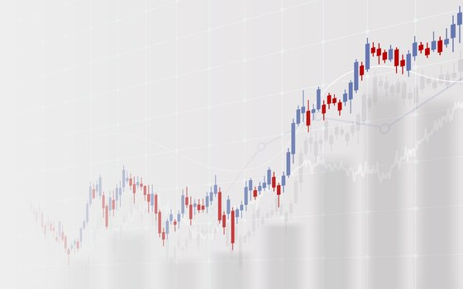
국내 주식 종가 예측 스터디
01
“ ”
배경 및 목적
축적된 주식 데이터를 통계적으로 분석하여 수익률을 내는 매매 전략이 주목받고 있다. 따라서 (1) 금융 도메인 전반에 대한 지식을 습득하고,
(2) 실제 데이터를 이용하여 종가를 예측하고자 한다.
Notes:
http://minheeblog.tistory.com/category/PPT

Slide 3

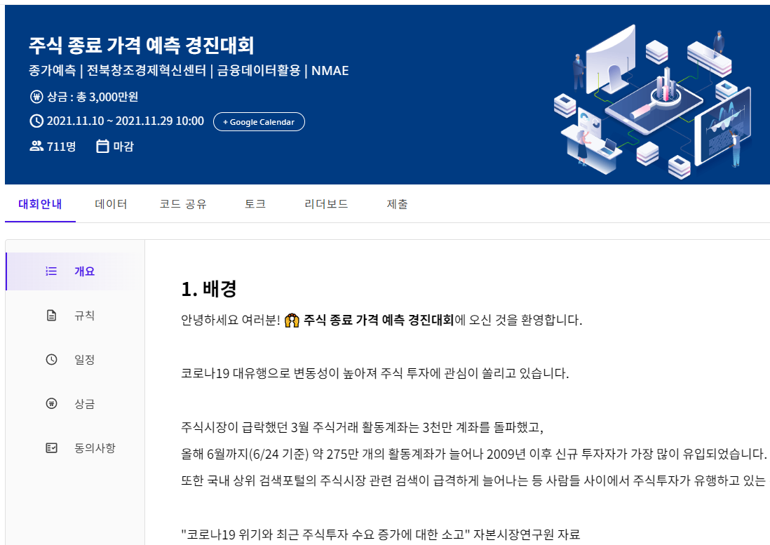
국내 주식 종가 예측 스터디
02
“ ”
커리큘럼
<전반부>
책을 기반으로 도메인 지식 습득
<후반부>
관련 대회 우수 코드 리뷰
MINHEEBLOG
Notes:
http://minheeblog.tistory.com/category/PPT

Slide 4
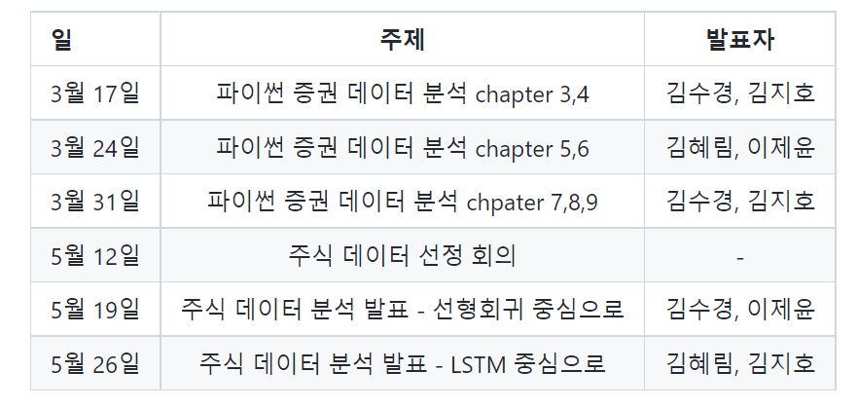
국내 주식 종가 예측 스터디
03
“ ”
전체 일정
MINHEEBLOG
Notes:
http://minheeblog.tistory.com/category/PPT

Slide 5
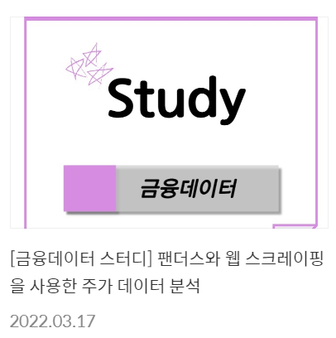
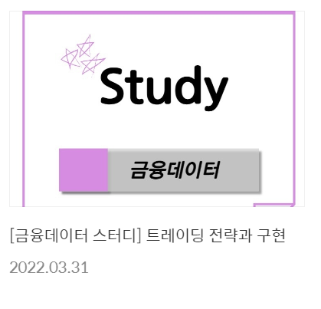
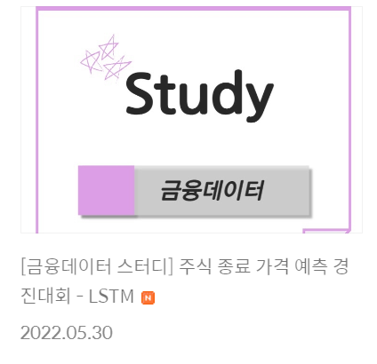
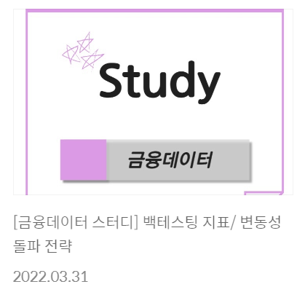
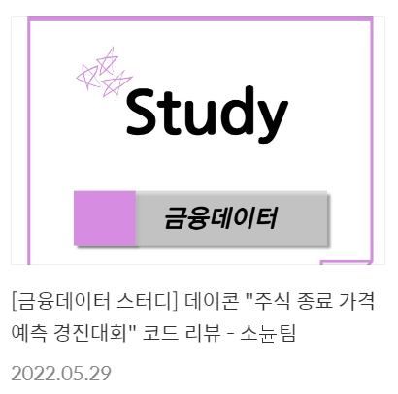
국내 주식 종가 예측 스터디
04
“ ”
참조 링크
티스토리 블로그
MINHEEBLOG
Notes:
http://minheeblog.tistory.com/category/PPT

Slide 6
국내 주식 종가 예측 스터디
감사합니다
Notes:
http://minheeblog.tistory.com/category/PPT

